Slide 1

Desigualdades no Brasil e Justiça Tributária
Sandra Brandão
Julho de 2025

Slide 2
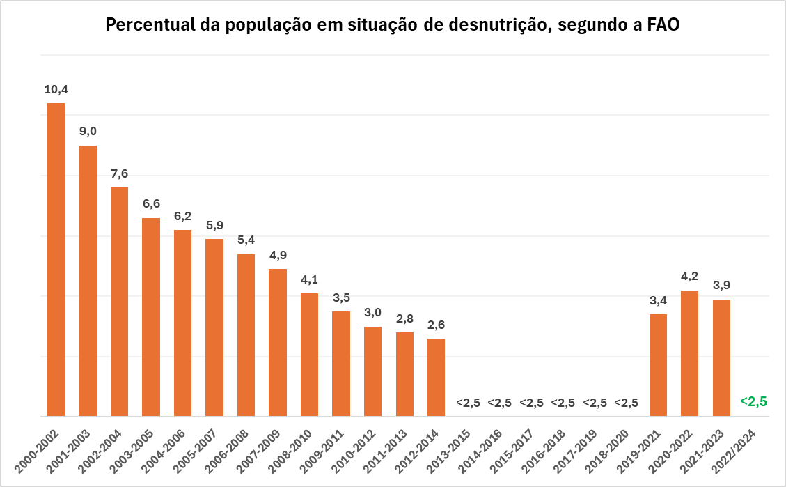
Brasil fora do Mapa da Fome novamente
Fonte: FAO – Relatório SOFI.

Slide 3
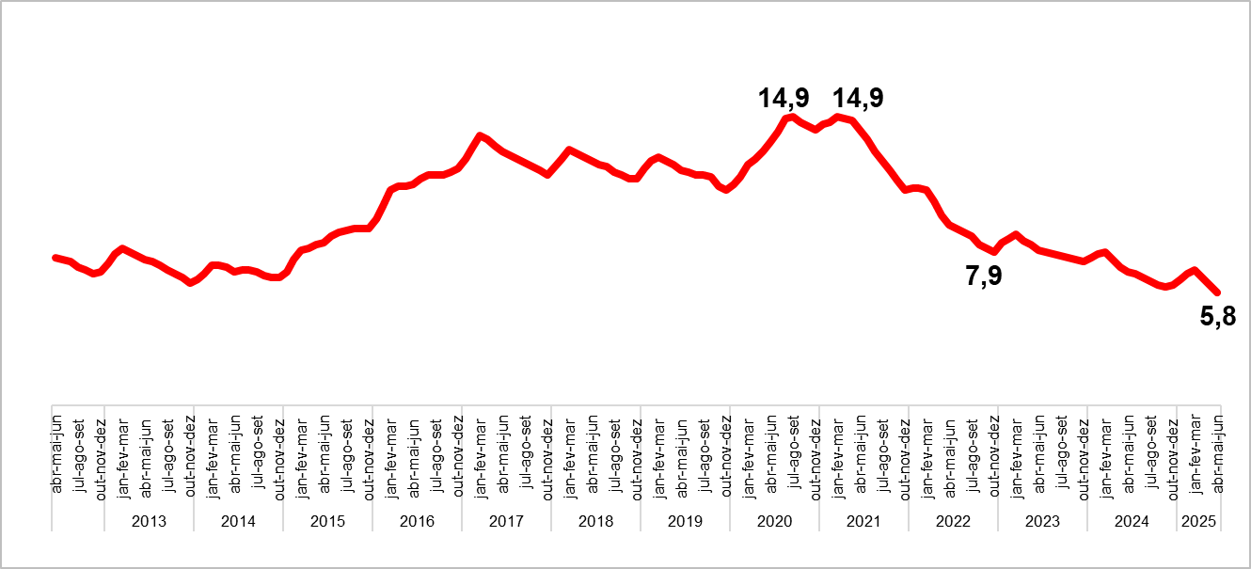
Desemprego em patamares recordes mínimos
Fonte: IBGE. PNADc.

Slide 4
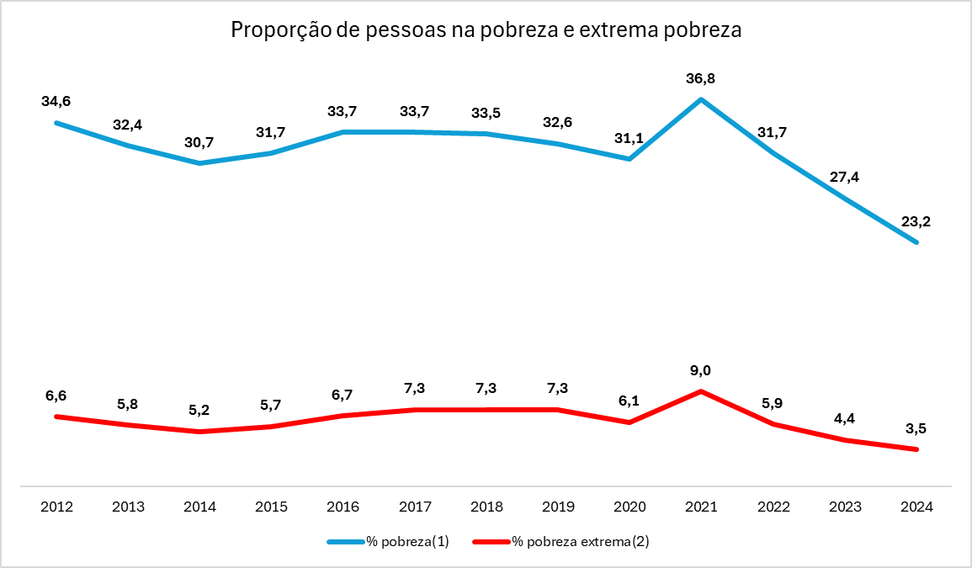
Os bons resultados do enfrentamento à pobreza
Fonte: IBGE. PNADc. Estimativas IPEA.

Slide 5
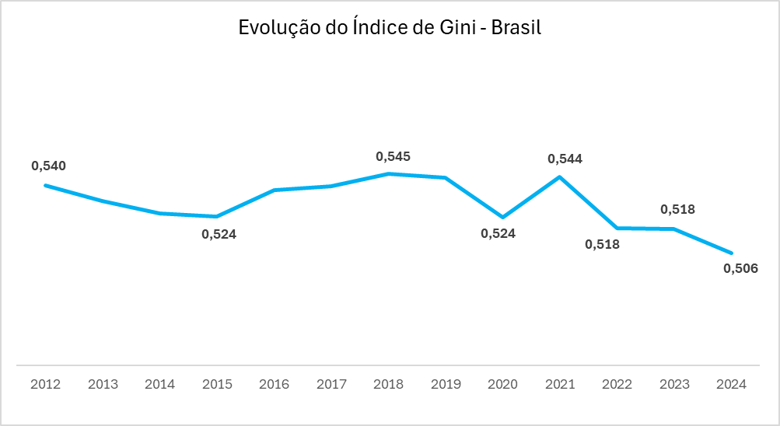
A desigualdade persiste elevada
Fonte: IBGE. PNADc.

Slide 6
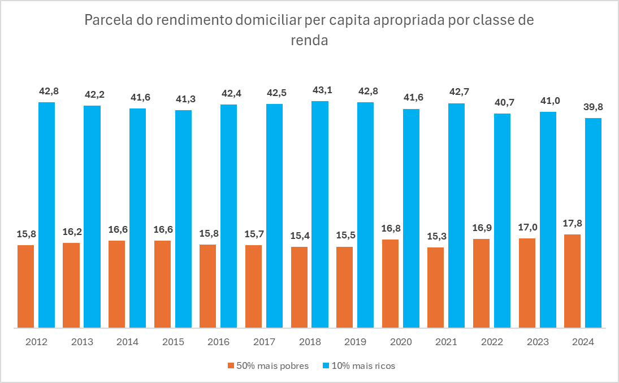
A desigualdade persiste elevada
Fonte: IBGE. PNADc.

Slide 7
O desafio de enfrentar a desigualdade
É um fenômeno estrutural, que limita o exercício de direitos
Alimenta e é alimentada por uma matriz produtiva concentradora e excludente
Possui várias faces:
  Meios (renda, ativos produtivos, propriedade)
  Direitos
  Capacidades
  Autonomia e reconhecimento recíproco

Slide 8
Instrumentos de enfrentamento à desigualdade reativados
Política de valorização do salário mínimo
Bolsa Família
Novo Minha Casa Minha Vida
Mais Médicos
Farmácia Popular
Agora tem Especialistas
Pé de Meia
Escola em Tempo Integral
Escolas Conectadas
Investimentos em infraestrutura urbana (Novo PAC)
Proteção do meio ambiente e transição ecológica
Investimentos em infraestrutura hídrica
Luz do Povo
Lei da Igualdade Salarial
Nova lei de cotas no ensino superior
Nova lei de cotas no serviço público
Reajuste das bolsas de estudo
Reajuste da alimentação escolar
Nova política de cuidados
Retomada da reforma agrária
Crédito – Acredita/Consignado/Desenrola/Pronaf
Titulação de terras indígenas e quilombolas
Conselhos e conferências

Slide 9
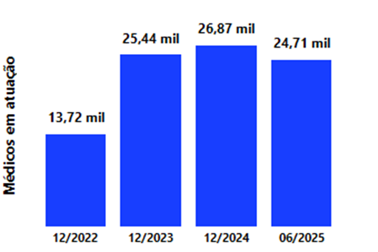
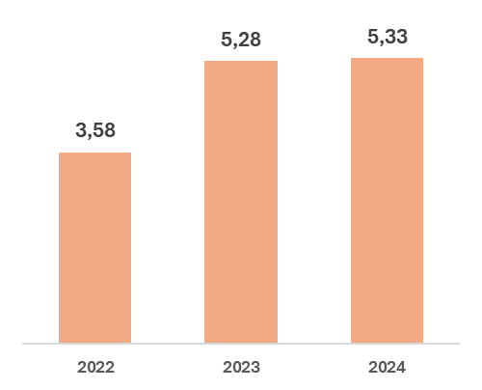
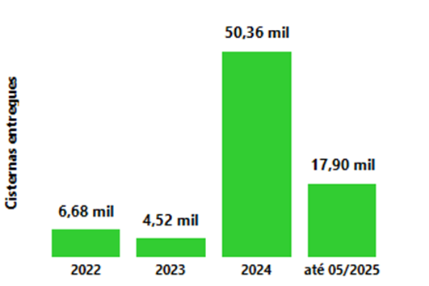
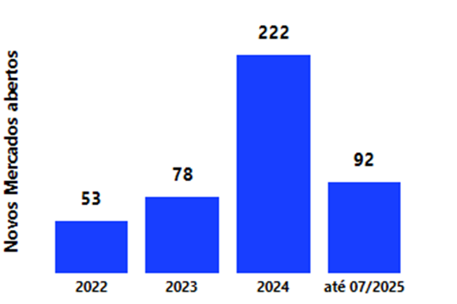
Os instrumentos de enfrentamento à desigualdade reativados
Mais Médicos
Repasse para alimentação escolar
Cisternas Entregues
Novos Mercados Abertos
ComunicaBR

Slide 10
Distorções do Sistema Tributário Brasileiro e Desigualdade
Carga tributária concentrada no consumo e nos salários
Planejamento tributário e brechas subverteram o princípio da capacidade contributiva
Renúncias tributárias elevadas e, por vezes, pouco justificáveis

Slide 11
Reforma do Sistema Tributário Brasileiro e Desigualdade
Alívio tributário na base estimula o consumo e aquece a economia
Menos privilégios e distorções amplia a legitimidade do sistema
Fortalecimento do princípio da capacidade contributiva
Aprimoramento do controle e da transparência sobre o gasto tributário
Aumento da capacidade de o Estado implementar políticas e garantir direitos

